Slide 1


Название проекта - Ping pong
Автор проекта: Романенко Игорь Романович

Slide 2
Идея проекта Изначально идей для проекта не было но проанализировав различные жанры игр создаваемых на python я выбрал один из самых простых и минималистичных, это аркада и уже в данном жанре я выбрал игру pinpong.
Цель проекта
Проект был сделан с целью проверить полученные знания и в процессе изучить что-то новое. Проект по своей сути прост в исполнении и не имеет особых индивидуальных отличий от подобных программ, ведь его цель понять принцип работы библийотеки pygame. Реализация проекта была для меня проста т.к в сети много материалов по подобным играм на python, а также сама библийотека pygame довольна проста для понимания

Slide 3
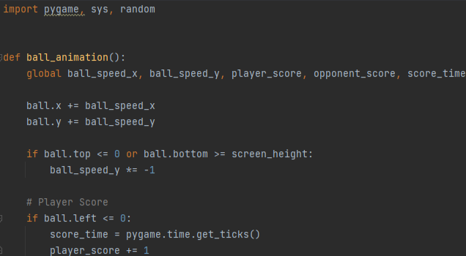
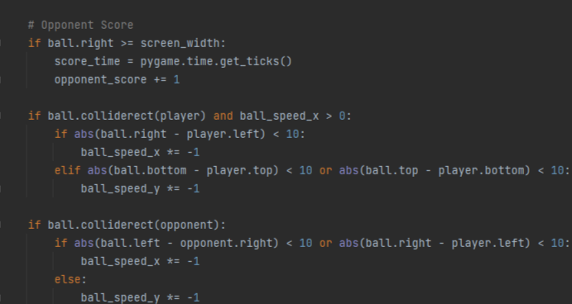
Описание: повторюсь снова перед созданием проекта я проанализировал ресурсы сети, какие игры создают как они работают. Помимо анализа самих игр я изучил материалы библиотеки pygame чтобы перед работой понимать что я хочу создать и как это будет выглядеть
Реализация:
После изучения всех материалов я начал работу.
В самом начале я добавил в проекте нужные мне библиотеки и создал одну из самых важных функций игры движение “мячика”, а также создал ему коллизию.

Slide 4
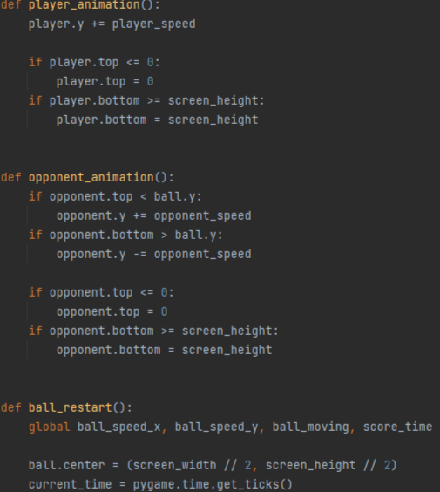
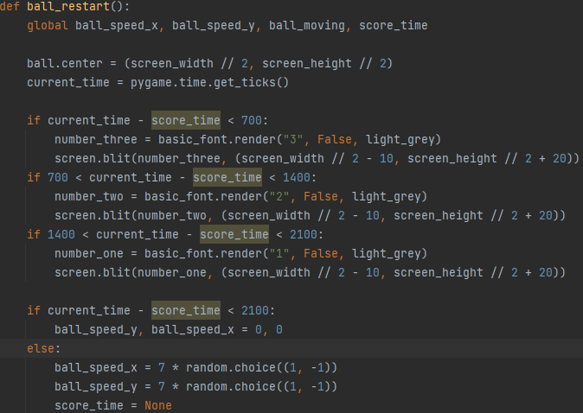
Реализация:
После создал анимацию игрока и врага, после создал постоянный рестарт мячика где занялся числами

Slide 5
Выводы по проекту:
По итогу созданного проекта я изучил pygame а также узнал что ещё можно создать на его базе
Также понял насколько широки возможности python для создания игр и приложений любой сложности
Во время изучения темы нашёл пару интересных проектов и теперь знаю куда стремится

